Slide 1
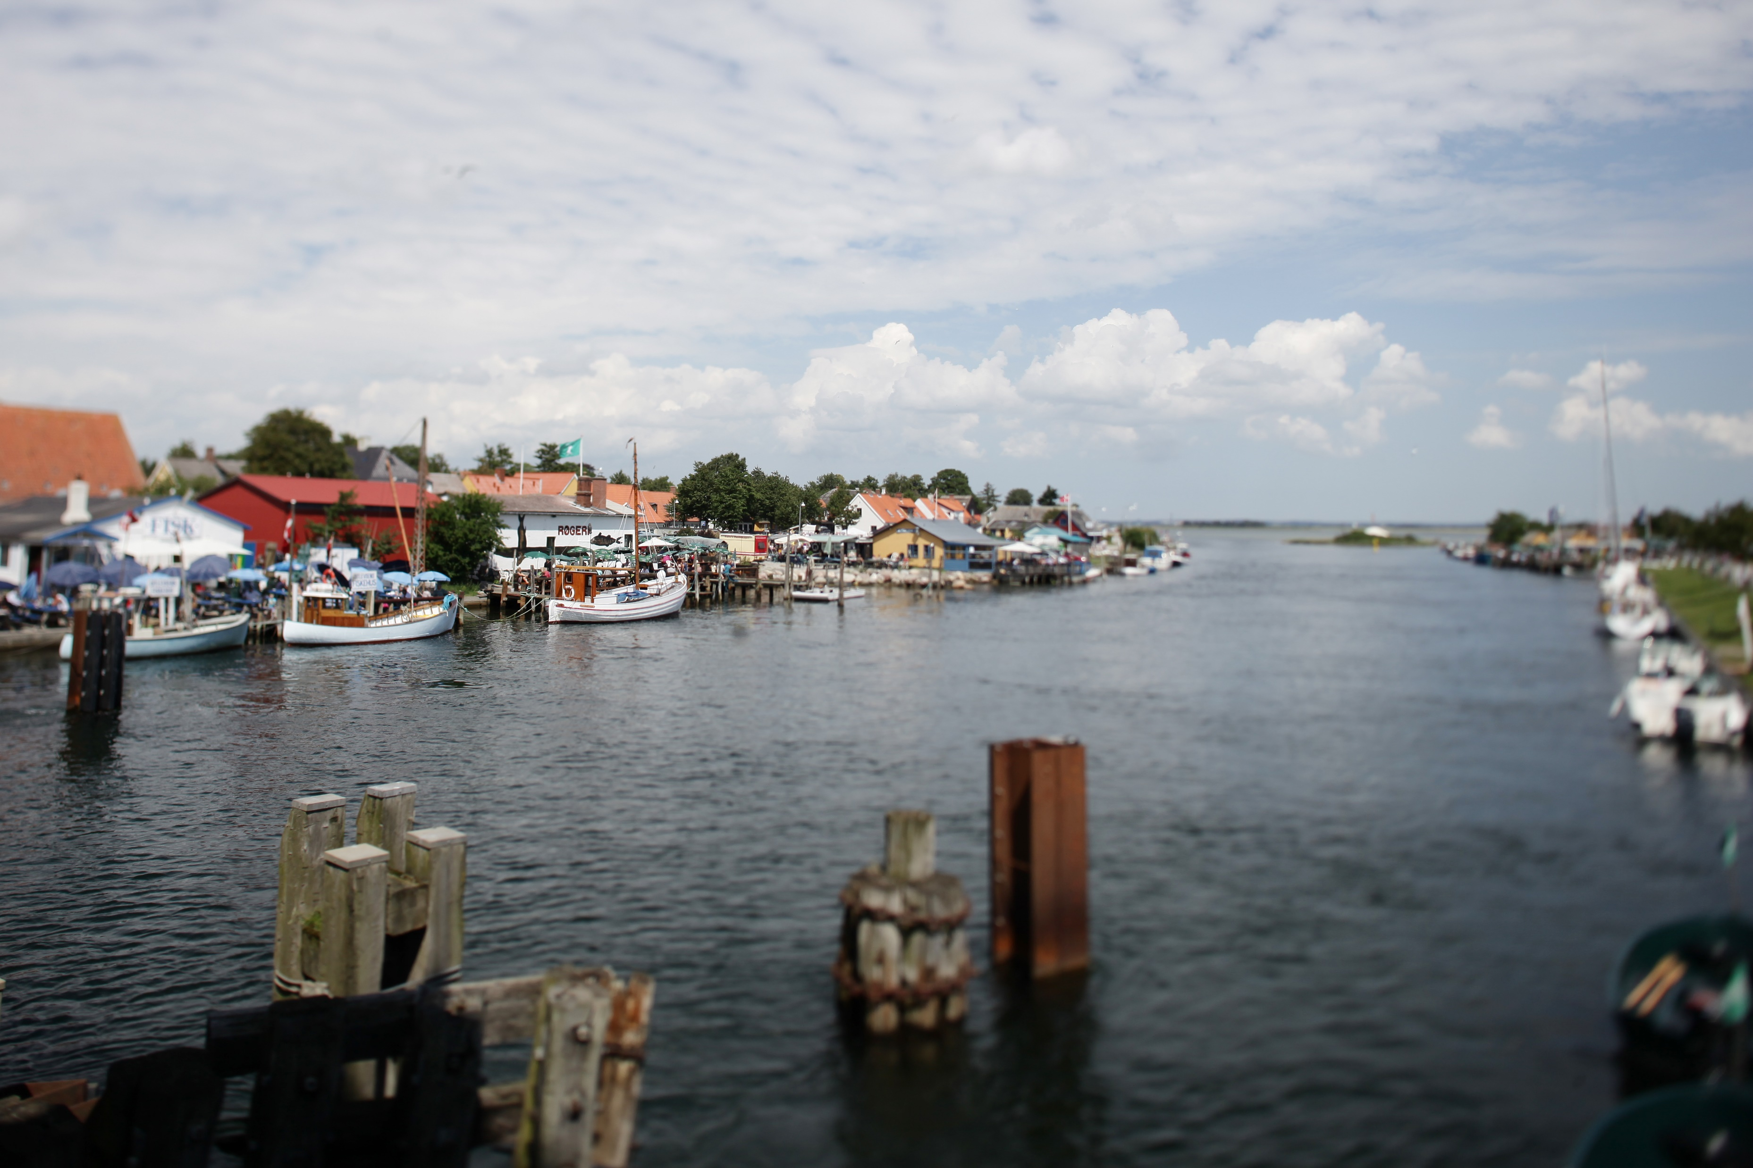

Informationsmøde
Fra affaldssæk til beholder

Slide 2
Hvilken boligtype har du?
Sommerhus: Ejendom, der må benyttes til kortvarige ferieophold i perioden fra 1. november til 28. februar
Sommerhus med helårsbeboelse: Ejendom, der har benyttelseskode som sommerhus, men hvor ejer har tilladelse til at bo på adressen hele året
Enfamiliehus i sommerhusområde: Ejendom, der har benyttelseskode som et enfamiliehus og skal have samme affaldsordning, men som er beliggende i sommerhusområde
Erhverv: Ejendom, der ikke har privat beboelse men anvendes til erhvervsformål

Slide 3

Baggrund for ændring
Regeringen og et bredt flertal i Folketinget vedtog i 2020 Klimaplan for en grøn affaldssektor og cirkulær økonomi. Planen skal sikre en strømlinet sortering og ensartet indsamling af husholdningsaffald blandt landets kommuner.
Den 27. april 2021 godkendte Byrådet i Næstved Kommune en ny affaldsordning, som opfylder kravene for ovenstående med indsamling i 10 typer affald.
Som et led i disse ændringer blev der i Vejledning om indsamling af husholdningsaffald fremsat krav om, at indsamlingen skal ske i fast indsamlingsmateriel, som f.eks. en beholder på hjul, kube, nedgravede løsninger eller affaldssug.

Slide 4
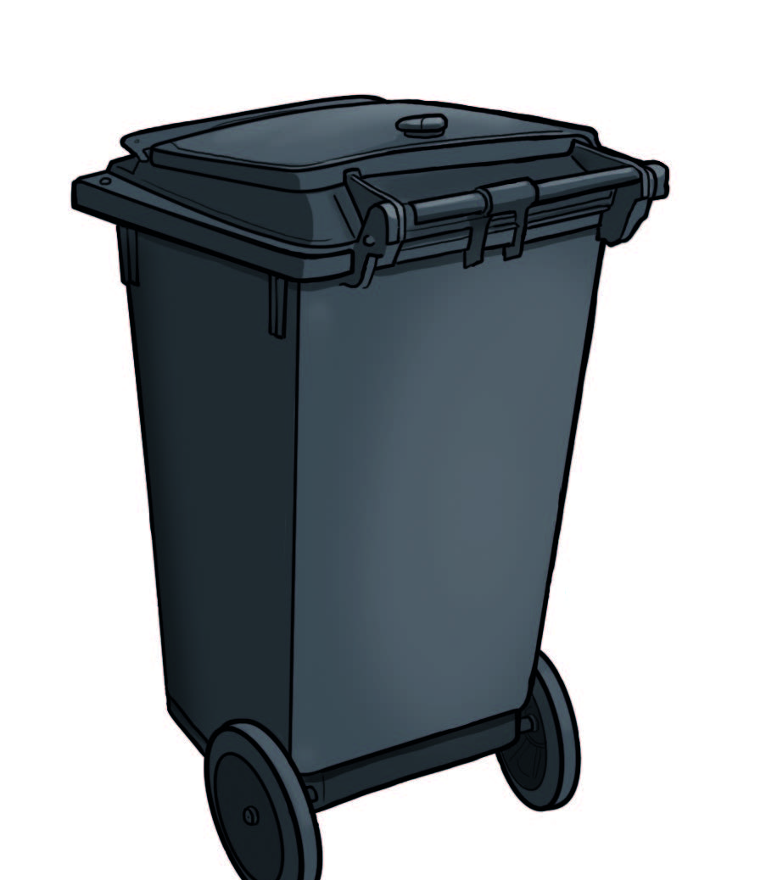
Hvad betyder lovændringen?
Dine affaldssække til mad- og restaffald
bliver erstattet af én beholder med 2 rum
Sommerhus
Tømningsinterval med sæk: 38 tømninger
Ugetømning fra 1. marts til 31. oktober, månedstømning den resterende del af året.
Tømningsinterval med beholder: 22 tømninger
Tømning hver 14. dag fra 1. marts til 31. oktober, månedstømning den resterende del af året.
Helårsbeboelse eller enfamiliehus:
Tømning hver 14. dag.
Enfamiliehus skal have indsamlingsmateriel til genbrugsaffald, hvilket betyder 3 beholdere i alt.

Slide 5
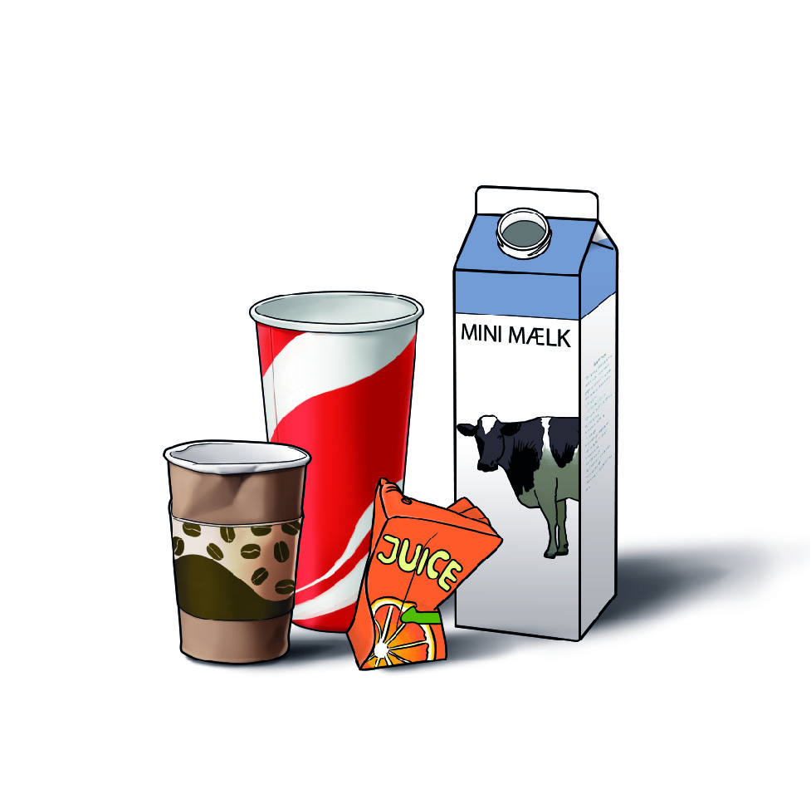
Hvad med genbrugsaffaldet?
Glas, metal, plast, papir, mad- og drikkekartoner vil fortsat blive indsamlet som husstandsnær fællesløsninger på offentlige affaldsøer i området.

Slide 6
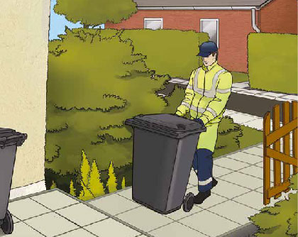
Regler for standplads og adgangsvej
Den frie højde skal på din adgangsvej og ved dine beholdere være minimum 2,2 meter.
Området omkring dine beholdere skal være oplyst i den mørke tid.
Beholderne må stå maksimum 20 meter fra skel.
Havelåger eller porte skal kunne stå åben af sig selv.
Din adgangsvej er uden trin.
Er adgangsvejen under 5 meter falder eller stiger den højst med 14,3 cm pr. meter. Er den over 5 meter falder eller stiger med højest 10 cm pr. meter.
Din adgangsvej er så bred, at skraldemanden uden problemer kan køre med beholderen.
Din adgangsvej er ikke spærret af bil, barnevogn eller cykler.
Dine beholdere står med håndtaget udad, så skraldemanden kan tage beholderne uden at vende dem.
Underlaget på min adgangsvej og standplads er fast fx fliser, beton eller asfalt der gør, at skraldemanden kan køre med beholderne uden besvær.

Slide 7
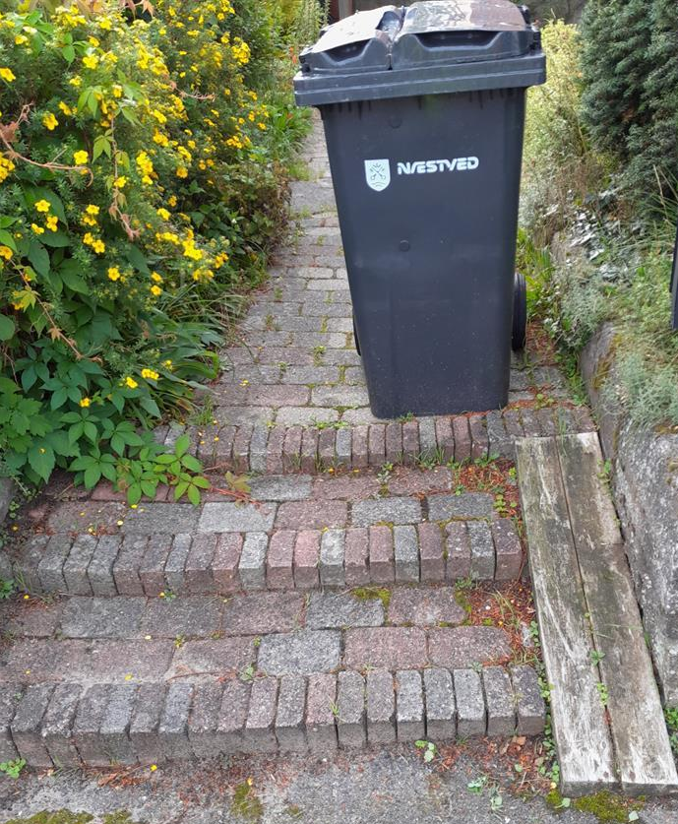
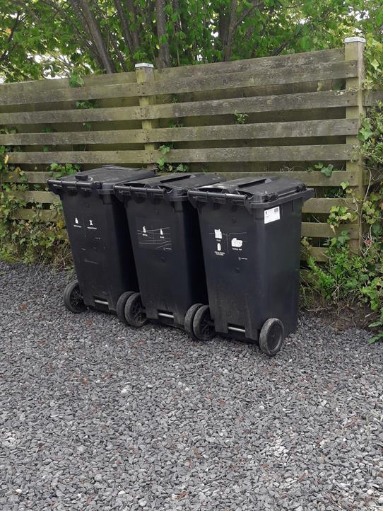
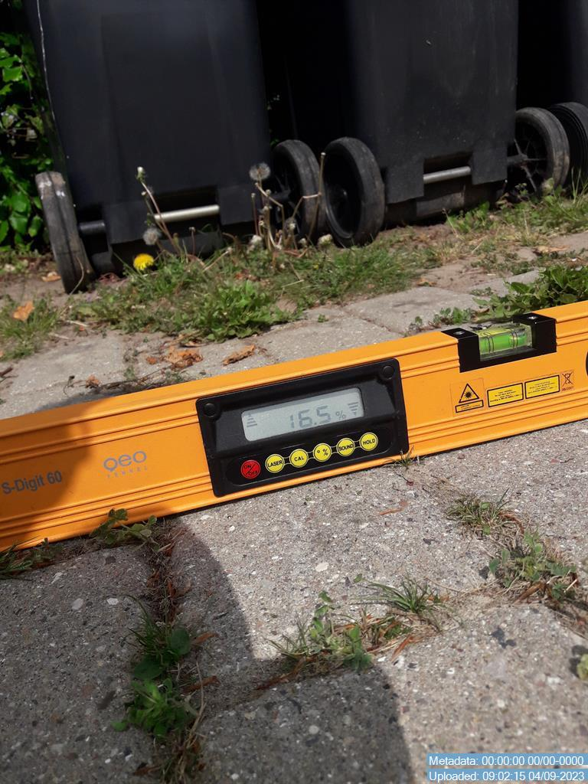


Slide 8
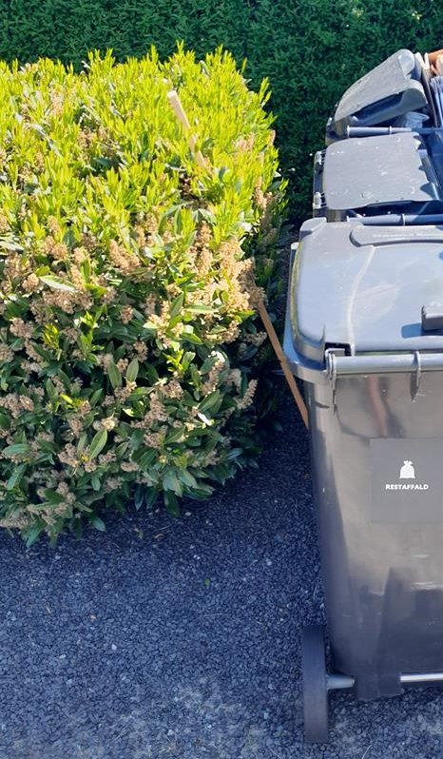
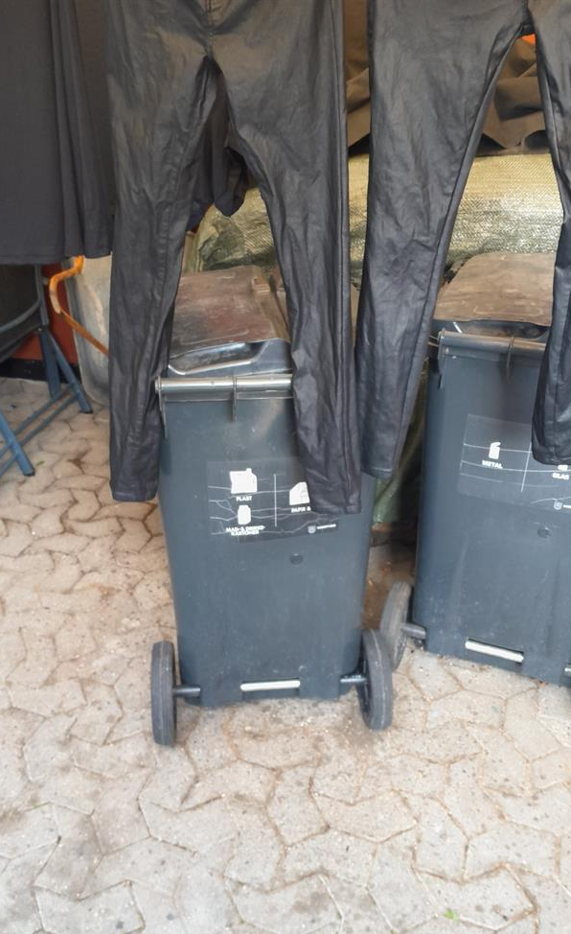
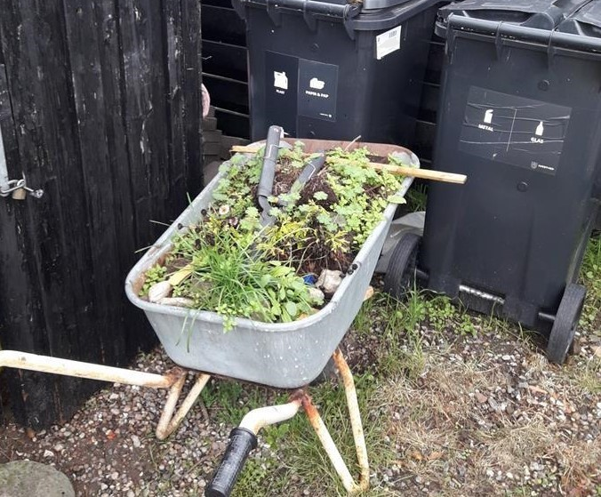
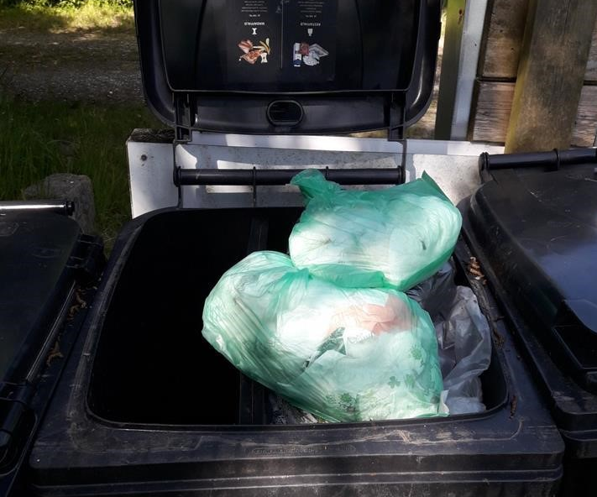

Slide 9
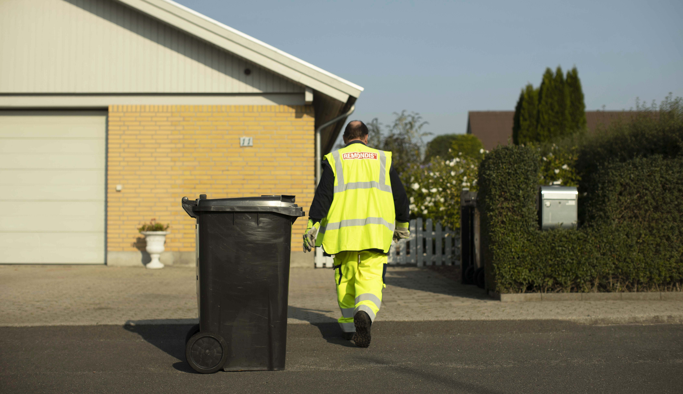
Så længe dine adgangsforhold og standplads opfylder kravene på tømningsdagen, så kan beholderen placeres et andet sted på din adresse i den resterende periode.

Slide 10
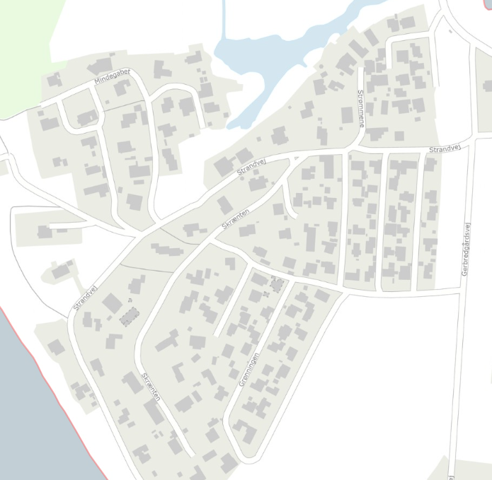
Adresser med vanskelige adgangsforhold
2
1
Grøn: Svær passage grundet bevoksning og smal vej
- chaufføren kan ikke åbne døren på ruten, men bakker hele vejen
Blå: Skraldebilen kører ind, og bakker ud
Gul: Skraldebilen bakker hele vejen, da der ikke er mulighed for vendeplads
Rød 1: Skraldebilen kan køre ind, men ikke komme ud på Grønningen grundet parkerede biler
Rød 2: Skraldebilen kan ikke køre ind af stikvej fra Strandvej, da bilen ikke kan få sving på. Den kan ikke køre ind fra Grønningen grundet parkerede biler.
Parkerede biler

Slide 11
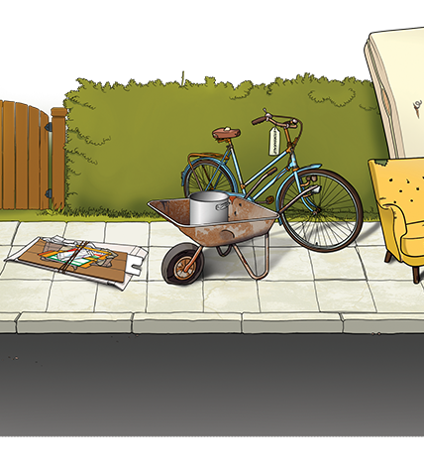
Gamle sækkestativer i metal kan afleveres til storskrald eller på genbrugspladsen

Slide 12

Plan for implementering
Informationsbrev udsendes i start oktober
Beholder til mad- og restaffald leveres i start november
Levering forventes udført inden for 2-3 uger
Sidste tømning af sæk sker efter levering af beholder

